Slide 1
Generalforsamling 23. marts 2021
Notes:
Velkommen til generalforsamling
Glad for at se alle medlemmer og gæster online. Håber vi får en god eftermiddag sammen.

Slide 2
Eksternt indlæg inden GF
René Christensen, Formand for Miljø- og Fødevareudvalget: Vandløb som en del af infrastrukturen og klimasikring

Slide 3

Generalforsamling -dagsorden
Valg af dirigent
Valg af en stemmetæller fra hver region
Bestyrelsens beretning og debat om beretning
Fremlæggelse af revideret regnskab til godkendelse
Behandling af indkomne forslag
Fremlæggelse af budget
Regionsvis valg af bestyrelsesmedlem og suppleant
Valg af revisor og suppleant
Eventuelt
Notes:
Start GF. Valg af dirigent – Torben Poulsen. Gennemgang af dagsorden.

Slide 4
Generalforsamling 15. marts 2021
Bestyrelsens beretning
Notes:
Hele bestyrelsens beretning, hvor vi fortælle lidt om hvad Danske Vandløb har bedrevet i det forgangne år.

Slide 5
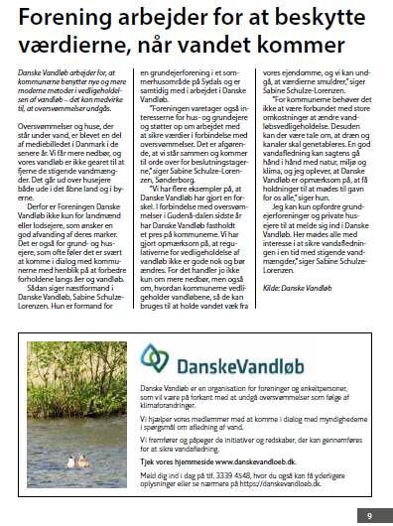
Året der gik
Mit Hus nr. 4 vinter 2020 side 9
Notes:
Vi har god kontakt med Parcelhusejernes Landsforening og har også fået denne artikel i deres medlemsblad

Slide 6
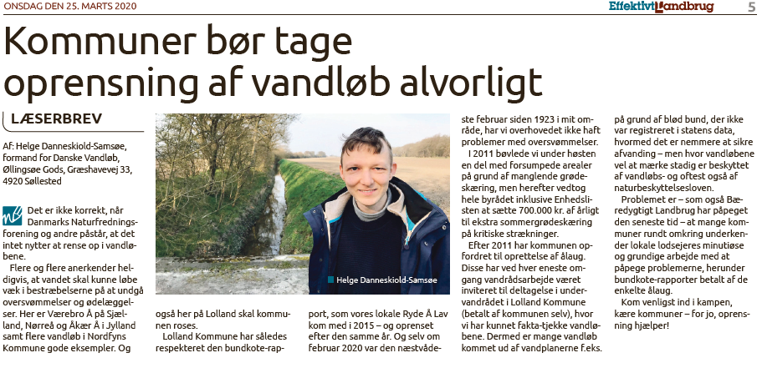
Året der gik
Effektivt Landbrug 25/3-2020
Notes:
Oprensning nytter og nogle kommuner kan heldigvis finde ud af at vise vejen.

Slide 7
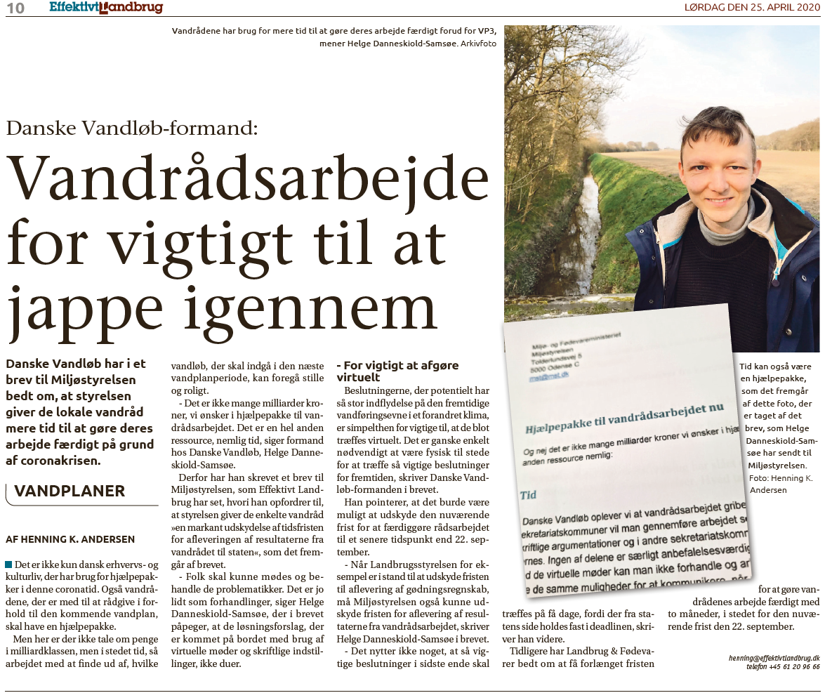
Året der gik
Effektivt Landbrug 25/4-2020
Notes:
Vandrådsarbejdet var stærkt påvirket af Corona

Slide 8
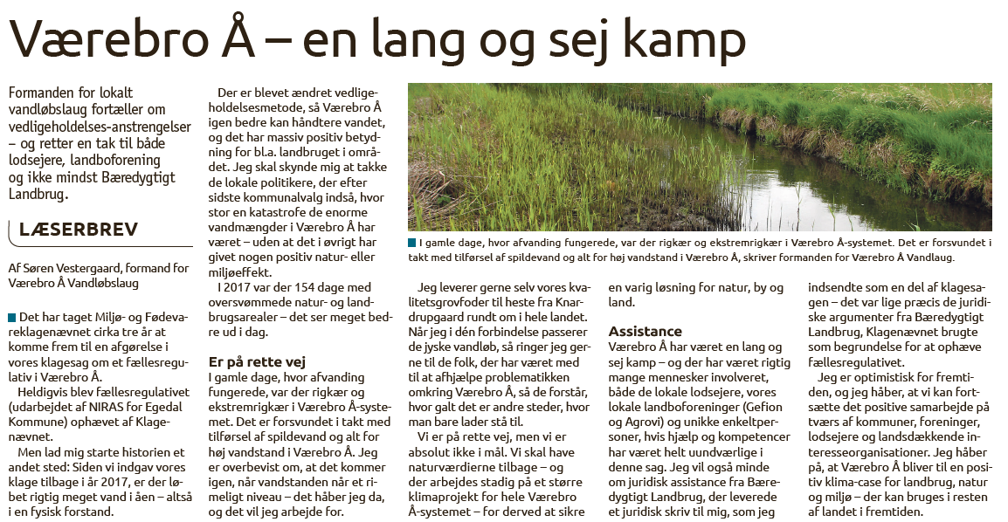
Året der gik
Effektivt Landbrug 25/4-2020
Notes:
Også vores medlemmer kan vise vejen frem.

Slide 9
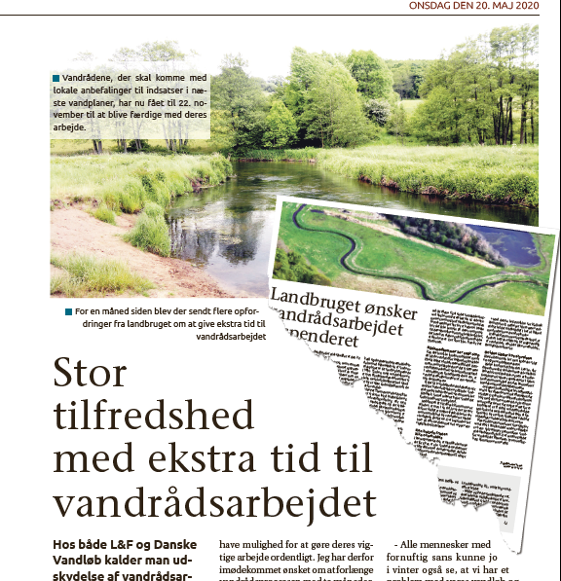
Året der gik
Effektivt Landbrug 20/5-2020
Notes:
Vores anbefaling om mere tid til vandrådsarbejdet blev hørt

Slide 10
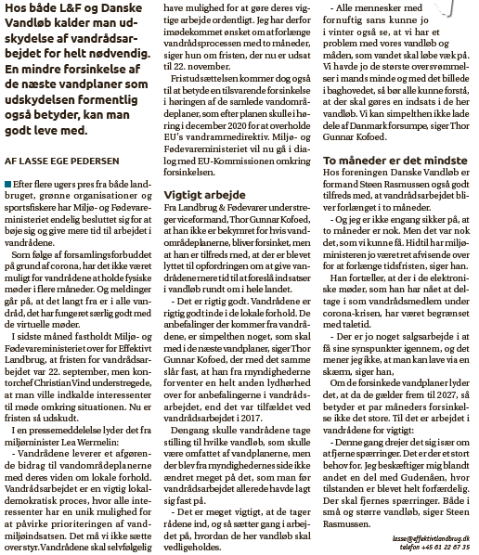
Året der gik
Effektivt Landbrug 20/5-2020
Notes:
Vores anbefaling om mere tid til vandrådsarbejdet blev hørt

Slide 11
Høring på regulativforslag Skive Å
Oplæg til teoretisk skikkelse med dybt mangelfuldt dimensionsskema. Mange stationer uden fald, bundbredde og bundkote
Ud for hver eneste station bør der i et sådanne regulativ stå bundkote, bundbredde og anlæg og mellem stationerne bør der stå fald. Uden disse oplysninger er lodsejerkontrol umulig.
Vi anbefaler fast geometrisk skikkelse

Slide 12
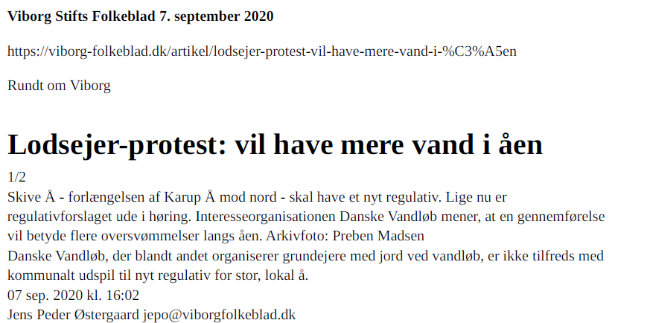
Året der gik
Viborg Stifts Folkeblad 7/9-2020
Notes:
På Skive Å var vi med til at indgive høringssvar på nyt regulativforslag, som både manglede bundkote, bundbredde og anlæg på alt for mange stationer.

Slide 13
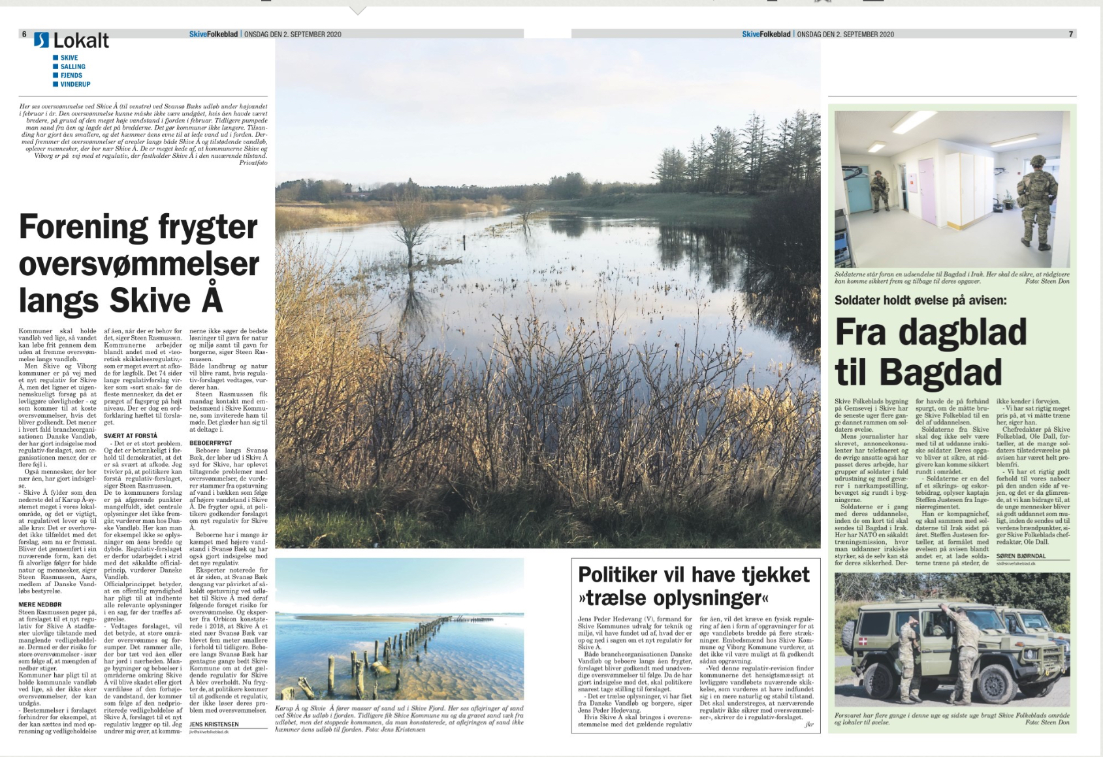
Året der gik
Viborg Stifts Folkeblad 7/9-2020
Notes:
Med et dårligt regulativ risikres oversvømmelser

Slide 14
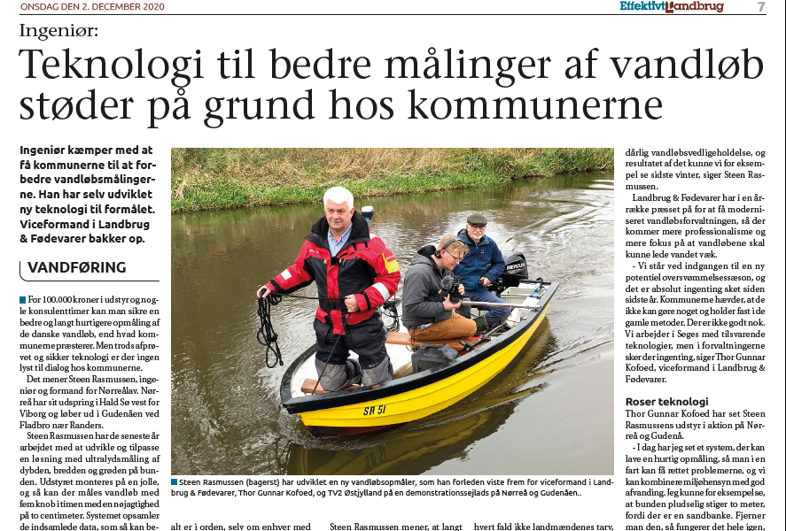
Året der gik
Effektivt Landbrug 20/5-2020
Effektivt Landbrug 2/12-2020
Notes:
Årets bedste historie var nok da vi fik lavet tv-optagelser af målinger på Gudenåen, hvilket der også kom ovenstående artikel ud af.

Slide 15
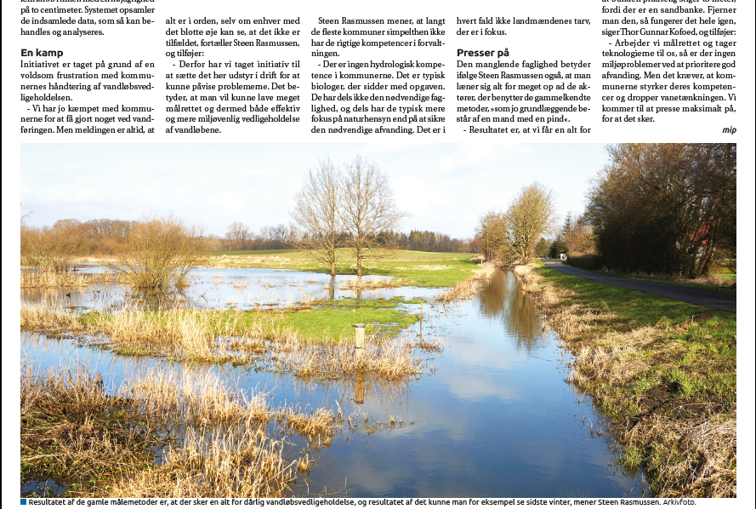
Året der gik
Effektivt Landbrug 2/12-2020

Slide 16
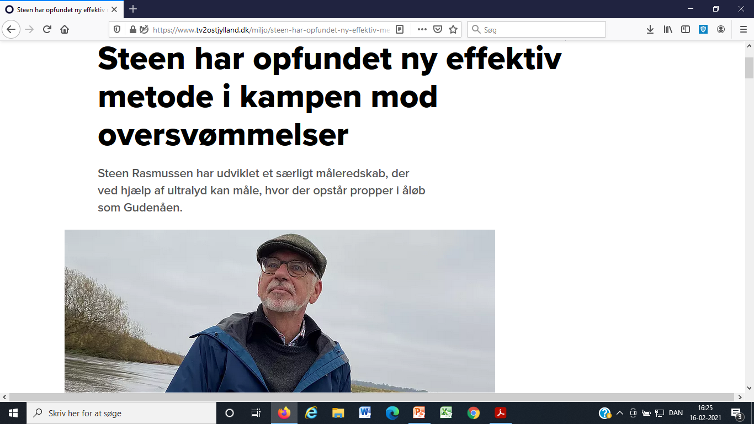
Året der gik
TV2 Østjylland 16/2-2021: https://www.tv2ostjylland.dk/miljo/steen-har-opfundet-ny-effektiv-metode-i-kampen-mod-oversvommelser

Slide 17
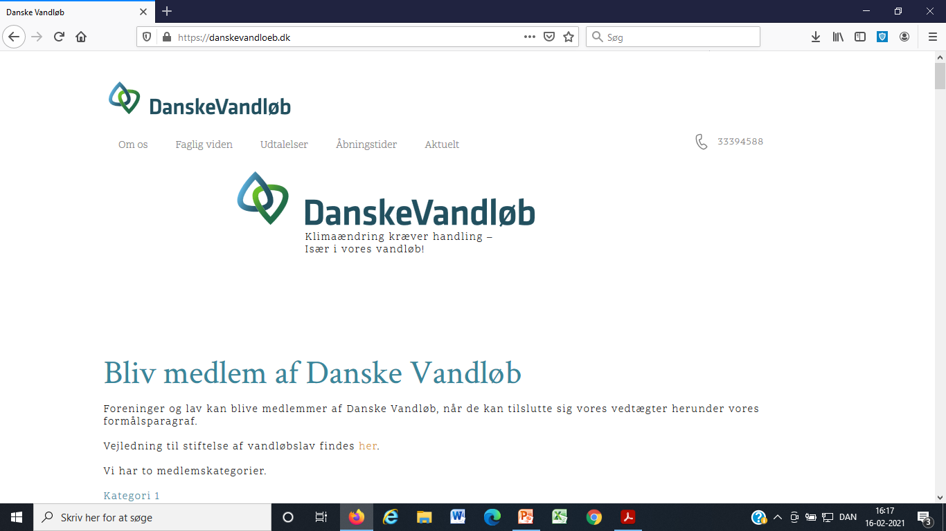
Ny hjemmeside
Effektivt Landbrug 25/3-2020
https://danskevandloeb.dk/
Notes:
År 2020 blev også året hvor vi fik ny hjemmeside

Slide 18
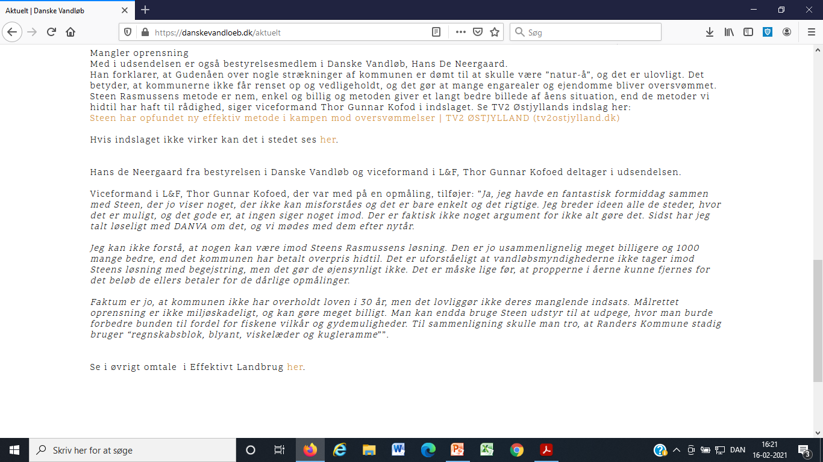
Ny hjemmeside
Effektivt Landbrug 25/3-2020
https://danskevandloeb.dk/aktuelt
Notes:
Under aktuelt kan I også finde tv-indslaget med Steens målinger af Gudenåen

Slide 19
Høring om vandløb i naturnationalparker
Der lægges op til dynamisk skikkelse eller vandføringsevne i disse parker.
Åbner op for at lodsejer i parken kan blive oversvømmet uden erstatning
Dernæst oversvømmelsesrisikoen både op- og nedstrøms parken
Risiko for at naturvandløb lige pludselig bliver lovlige
DV har naturligvis indgivet høringssvar og protesteret mod dette

Slide 20
Blåt Fremdriftsforum
DV deltager med to pladser i Blåt Fremdriftsforum der er nedsat af daværende Miljø- og Fødevareminesterie.
Det består af de væsentligste interessenter på vandplanområdet som f.eks. Staten, KL, DN, LF, BL, DSF, KTC og Danva.
Ønsket er at forummet skal bidrage med relevant viden i vandplanlægningsprocessen

Slide 21
Blåt Fremdriftsforum
Klimatilpasning af vandløbssystemer er et spor i klimatilspasningsplanen.
Udredningsarbejde i 2021 med igangsætning af 4 pilotprojekter
I 2022 forhandles politisk om en plan
Hvordan interessentinddragelse gennemføres er ikke afklaret.
Dog en forventning om noget mere lokal inddragelse og at relevante aktører får en invitation til at være med i en ekstern følgegruppe
Notes:
Eksempel på emne behandlet i Blåt Fremdriftsforum

Slide 22
Faglig Referencegruppe
DV deltager i Den faglige referencegruppe for vandplanlægningen der er nedsat af daværende Miljø- og Fødevareminesterie.
I gruppen deltager repræsentanter for forskningsinstitutioner, rådgivende konsulentfirmaer og interesseorganisationer, der arbejder særligt med vandplanlægningen.
Ønsket er at forummet skal bidrage med relevant viden i vandplanlægningsprocessen

Slide 23
Faglig Referencegruppe
På mødet 28/10-2020 blev projektet fosforkortlægning af dyrkningsjord og vandområder 2017-2020 fremlagt
I projektet er det estimeret at der tabes 664 tons P/år pga. brinkerosion
DV har her gjort opmærksom på erosionen afhænger meget af faldet på vandløbet og i vandløb med meget erosion vil der typisk være et sandfang nedstrøms til at opsamle materialet herunder P
Notes:
Eksempel på emne behandlet i gruppen

Slide 24
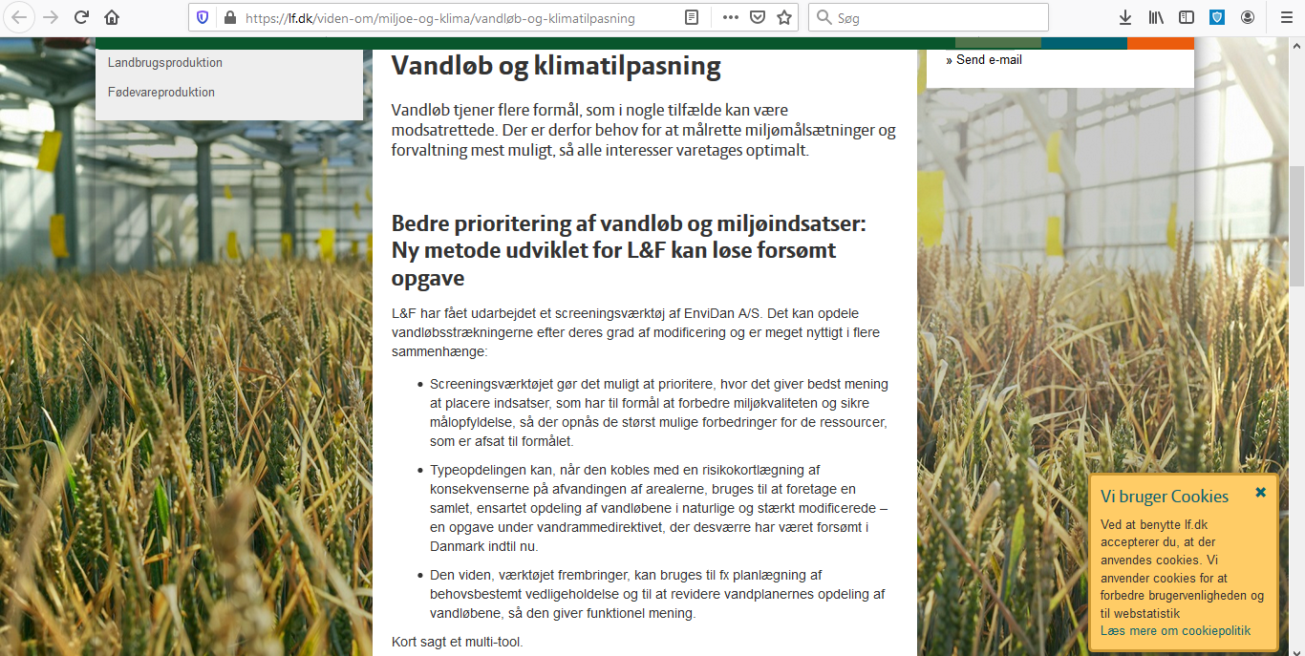
Nyt værktøj til screening af vandløb
Landbrug og Fødevarer 16/2-2021: https://lf.dk/viden-om/miljoe-og-klima/vandl%C3%B8b-og-klimatilpasning
Notes:
Om kort tid kommer nye vandområdeplaner i høring. Til dette formål har Landbrug og Fødevarer udarbejdet et screeningsværktøj til vandløb. Dette værktøj skulle gerne forholdsvist automatisk kunne vise om hvor modificeret hvert enkelt vandløb er.

Slide 25
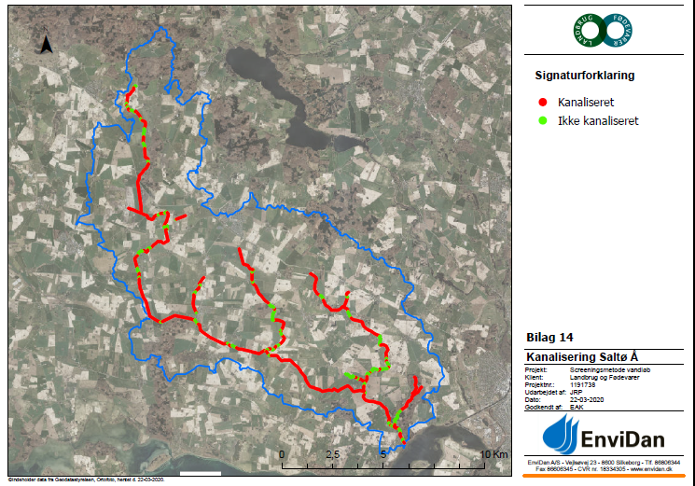
Nyt værktøj til screening af vandløb
Landbrug og Fødevarer 17/2-2021: https://lf.dk/-/media/lf/viden-om/miljo-klima/vandloeb-og-klimatilpasning/rapport-screeningsmetode-vandloeb-envidanas-2020.pdf
Notes:
Som eksempel ses her Saltø Å , hvor dette kort prøver at vise hvor meget af åen der er kanaliseret.

Slide 26
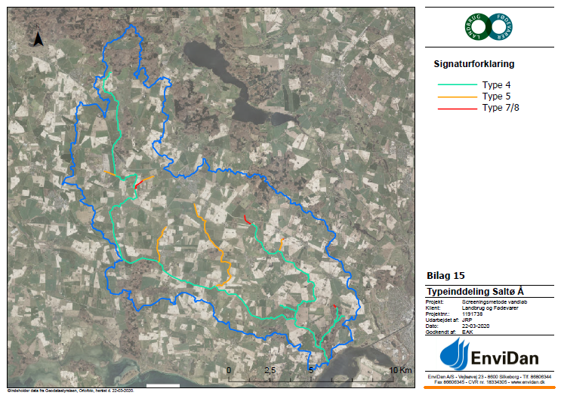
Nyt værktøj til screening af vandløb
Landbrug og Fødevarer 17/2-2021: https://lf.dk/-/media/lf/viden-om/miljo-klima/vandloeb-og-klimatilpasning/rapport-screeningsmetode-vandloeb-envidanas-2020.pdf
Notes:
Tilsvarende kan det angive hvilken kategori dele af vandløbet tilhører, hvor højere type nr. angiver højere modificeringsgrad. Det skal dog huskes at kortet kun er et udkast som kan bruges som udgangspunkt til høringssvar på vandområdeplanerne. Som ålaug bør man gå i dybden med om graden af kanalisering er korrekt og om f.eks. faldet passer.

Slide 27
Kontrol af teoretisk skikkelse
Er i proces med udvikling af en vandløbsmodel til kontrol af teoretisk skikkelsesregulativer.
Meget kompliceret og mange beregningstrin
Derfor ingen deadline for færdiggørelse
Første af flere trin: Omregne opmålt tværsnit til trapez med samme vandføringsevne
Notes:
Tilsvarende kan det angive hvilken kategori dele af vandløbet tilhører, hvor højere type nr. angiver højere modificeringsgrad. Det skal dog huskes at kortet kun er et udkast som kan bruges som udgangspunkt til høringssvar på vandområdeplanerne. Som ålaug bør man gå i dybden med om graden af kanalisering er korrekt og om f.eks. faldet passer.

Slide 28
Kontrol af teoretisk skikkelse
Notes:
Eksempel af opmålt tværsnit på Høm Å på Sjælland og sammenlignet med en trapez med samme vandføringsevne. Det at trapezen med samme vandføringsevne har en våd omkreds der er 7,01 % kortere end det opmålte tværsnit, gør at tværsnitsarealet kan reduceres med 10,25 % og stadig opretholde samme vandføringsevne

Slide 29
Kontrol af teoretisk skikkelse
Når trapezen med samme vandføringsevne er fundet, skal den sammenlignes med den teoretiske profil
Derefter skal der indsættes den samme vandføringevne i begge trapezer, hvorefter vandspejlets højde i dem begge skal beregnes.
Derefter sammenlignes disse to højder, for at se om der er en overskridelse
Dette skal gøres stepvis mod strømmen
Notes:
Tilsvarende kan det angive hvilken kategori dele af vandløbet tilhører, hvor højere type nr. angiver højere modificeringsgrad. Det skal dog huskes at kortet kun er et udkast som kan bruges som udgangspunkt til høringssvar på vandområdeplanerne. Som ålaug bør man gå i dybden med om graden af kanalisering er korrekt og om f.eks. faldet passer.

Slide 30
DV samarbejde mellem LF og grundejere
Større politisk lydhørhed når vi er flere dermed kan vi opnå mere
Vand skal ej drukne by og land men helt i havet til fra grund til sund
Bestyrelsen prøver at samarbejde mest muligt med andre foreninger både landbrug og grundejere for at opnå bredt perspektiv og større sejre
Medlemmer bør sprede kendskab og viden til DV - håber at det vil ske

Slide 31
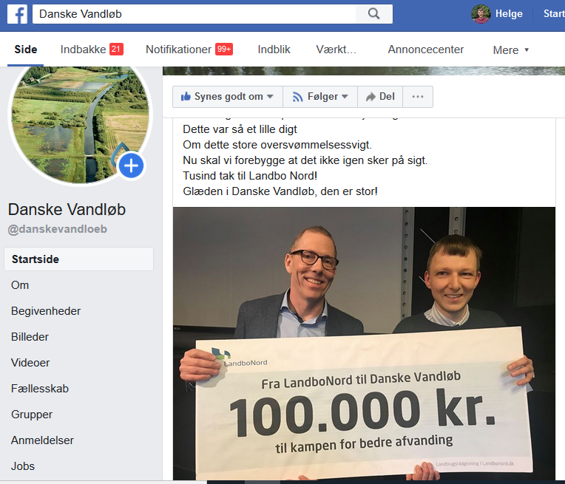
Følg os på Facebook
Notes:
Sidste slide i beretning

Slide 32
7. Regionsvalg af bestyrelsesmedlemmer/suppleanter
Dansk regionsstruktur med hovedstaden og Sjælland i samme region
Fra hver region udpeges 1 fra landbruget og 1 fra grundejere
Derudover vælges et bestyrelsesmedlem og en suppleant fra hver region ved simpelt stemmeflertal på GF
Enhver tilstedeværende person fra medlemslav kan stemme
Der kan kun stemmes ved personligt fremmøde

Slide 33
7. Regionsvalg af bestyrelsesmedlemmer/suppleanter
Nuværende sammensætning:
Nordjylland: Hans Christian Holst(L), Lars Olsen(L), Mogens Christensen(G), Niels Møller(L)
Midtjylland: Dick Millenaar(L), Lars Bo Nielsen(G), Hans de Neergaard (L), Steen Rasmussen(L)
Syddanmark: Sabine Schulze-Lorenzen(G),
Jesper Haarslev(G), Poul B. Christensen (L), Svend-Aage Stenholdt(L)
Sjælland: Helge Danneskiold-Samsøe(L), Søren Hansen (L), Knud Erich Thonke(G), Jens Henrik Madsen(L)

Slide 34
7. Regionsvalg af bestyrelsesmedlemmer/suppleanter
Følgende er på valg og genopstiller:
Nordjylland: Niels Møller(L)
Midtjylland: Dick Millenaar(L) og
Steen Rasmussen(L)
Syddanmark: Svend-Aage Stenholdt(L)
Sjælland: Søren Hansen(L)
Følgende er på valg og genopstiller ej:
Jens Henrik Madsen(L)foreslår Saltø Ålaugs formand Jørgen Dalgård(L) som sin afløser

